Slide 1
AAA
Authentication, authorization, and accounting
Botló Bence Balázs, Forró David, Krajcsovics Christofer

Slide 2



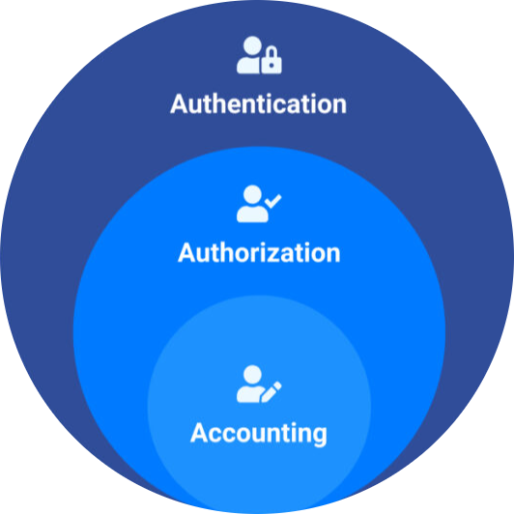
Mi az AAA?
Biztonsági keretrendszer
Hozzáférés szabályozási modell
3 fő komponense:
  Azonosítás (Authentication)
  Ki érheti el az információt?
  Jogosultságkezelés (Authorization)
  Milyen információ érhető el?
  Naplózás (Accounting)
  Milyen információ van elérve?
Válalati hálózatok alapja
Authentication
Authorization
Accounting

Slide 3
Authentication - Azonosítás
Authentication
Identitás azonosítása
Azonosítás – Ki vagy?
Azonosítás hibás, többi réteg értelmét veszti.

Slide 4
Azonosítási módszerek
Authentication
Jelszó
Tanusítvány
Egyszer használatos jelszavak OTP – HOTP, TOTP
Biometrikus azonosítás

Slide 5
Azonosítási faktorok
Authentication
SFA
2FA
MFA
Miért?

Slide 6
Protokollok
Authentication
RADIUS
Kerberos
LDAP

Slide 7
Támadás
Authentication
Brute force
Credential stuffing
Phishing
Keylogging
Replay attack

Slide 8
Védelem
Authentication
MFA
Rate limiting
Fiókzárolás
Digitális tudatosság

Slide 9
Jelszókezelés
Authentication
Hosszúság, bonyolultság
Jelszómenedzser
Jelszó ismétlés
Hashelés

Slide 10
Authorization (Engedélyezés)
Authorization
Információbiztonság és IAM alapfogalma
A hitelesítés után következő folyamat
Meghatározza: mit tehet a felhasználó a rendszerben

Slide 11
Mi az engedélyezés célja?
Authorization
Jogosulatlan hozzáférés megakadályozása
Hálózati szabályok érvényesítése
Legkisebb szükséges jogosultság elvének biztosítása
Érzékeny adatok védelme

Slide 12
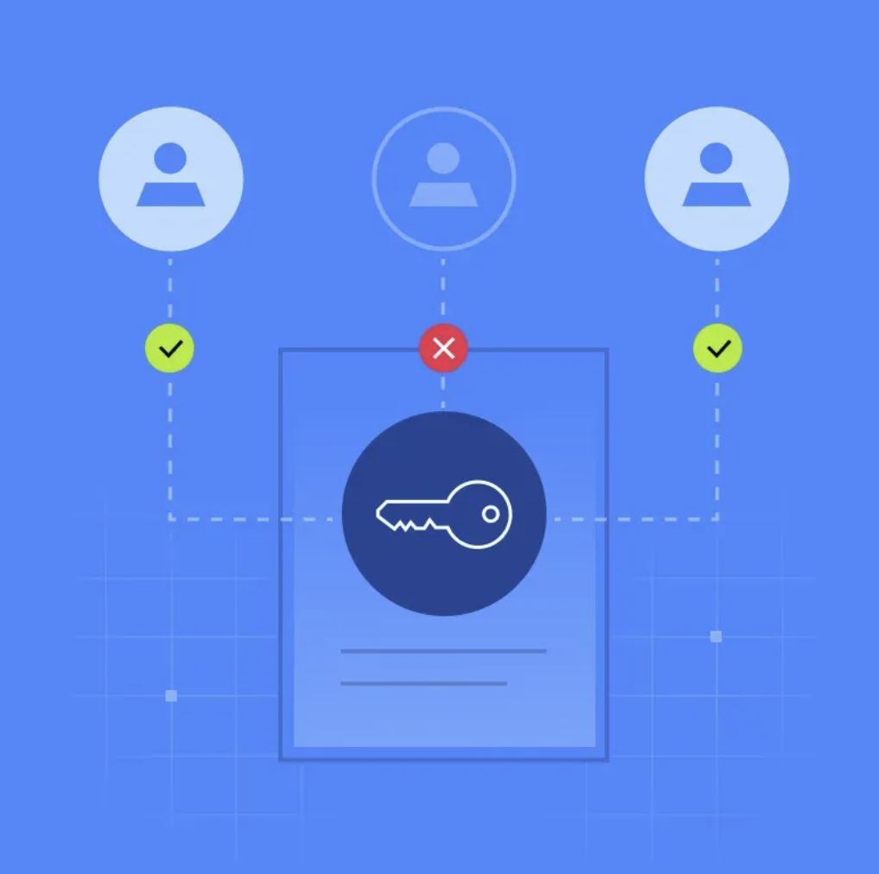
Hozzáférés-vezérlési módszerek
Authorization
ACL (Access Control List)
RBAC (Role-Based Access Control)
Házirend alapú vezérlés
Központi AAA szerver alkalmazása
Access Control List

Slide 13
Példák
Authorization
Junior hálózati mérnök hozzáfér egy ezközhöz
Csak megjelenítő (show) parancsok futtatása
Konfiguráció módosítására nincs jogosultsága
Engedélyezési rendszer korlátozza a műveleteket

Slide 14
Központi engedélyezési protokolok
Authorization
RADIUS
  Hitelesítés és engedélyezés együtt
  Gyakori VPN használat
TAKACS+
  Hitelesítés és engedélyezés külön kezelve
  Részletes parancsszintű szabályzás

Slide 15
Accounting (Naplózás)
Mi az Accounting szerepe?
  A felhasználói tevékenység rögzítése
  Hozzáférési események dokumentálása
  Biztonsági események követhetősége
  Átláthatóság és elszámolhatóság biztosítása
Kérdések
  Mit csinált?
  Mikor?
  Mennyi ideig?
  Milyen erőforrásokat használt?
Accounting

Slide 16
Mit rögzít pontosan a naplózás
Bejelentkezési és kijelentkezési idő
Sikertelen bejelentkezési próbálkozások
Használt IP-cím
Elért erőforrások
Végrehajtott műveletek
Konfigurációs változtatások
Hálózati forgalom mennyisége
Típusok:
  Hálózati
  Rendszer
  Alkalmazás
  Biztonsági
Accounting

Slide 17
LOG Fájlok
LOG Fájl: Események rögzítése időrendben
Automatikusan generáltak
Cél:
  Eseménykövetés
  Hibakezelés
  Biztonsági ellenőrzés
  Incidensvizsgálat
Tartalmazhat:
  Timestamp
  Esemény típusa
  Felhasználónév
  IP-cím
  Művelet
  Státusz
Accounting

Slide 18
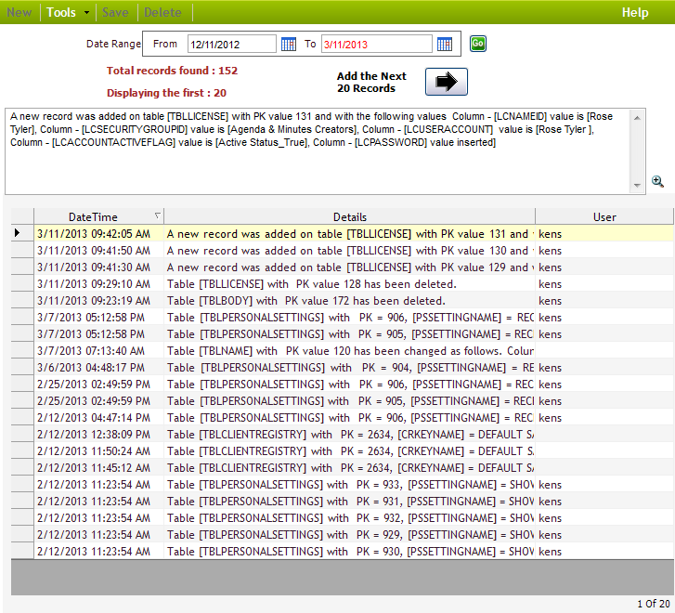
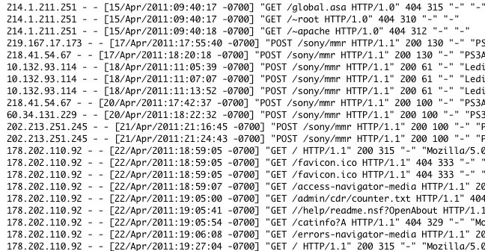
2026-02-15 10:32:14 AUTH_SUCCESS user=david ip=192.168.1.25 method=password
2026-02-15 10:35:02 AUTH_FAILURE user=david ip=192.168.1.25 reason=wrong_password
2026-02-15 10:40:11 ACCESS_GRANTED user=david resource=/admin_panel role=admin
2026-02-15 10:55:47 LOGOUT user=david session_id=784512

Slide 19
Miért fontos?
Bejelentkezési és kijelentkezési idő
Sikertelen bejelentkezési próbálkozások
Használt IP-cím
Elért erőforrások
Végrehajtott műveletek
Konfigurációs változtatások
Hálózati forgalom mennyisége
Accounting

Slide 20
Példa egy incidensre
Szituáció:
  Gyanús adatletöltés történt
Accounting segítségével:
  Azonosítható a felhasználó
  Megállapítható az időpont
  Látható az érintett fájl
  Követhető az IP-cím
Accounting

Slide 21
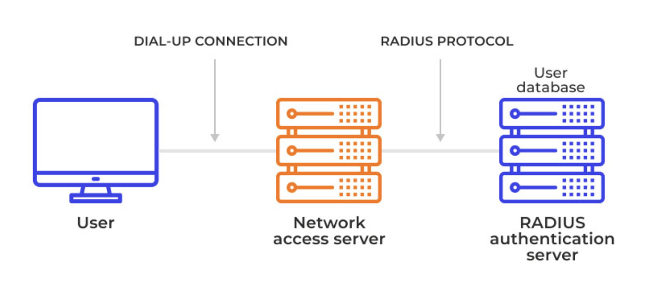
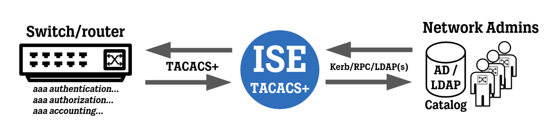
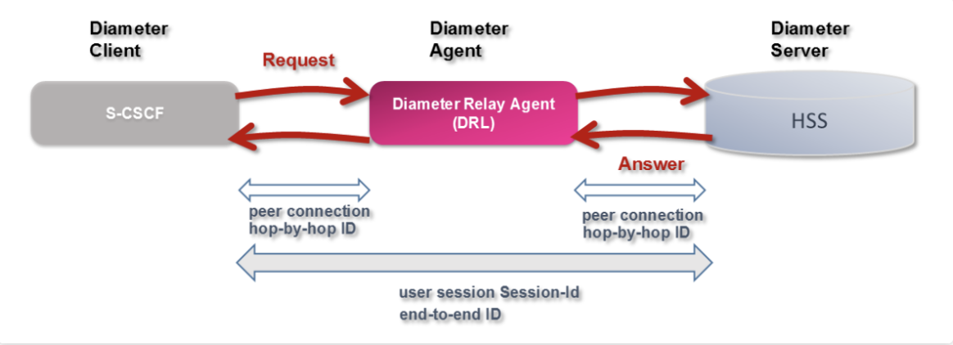
Protokolok AAA-ra
Leggyakrabban használt protokolok:
RADIUS
TAKACS+
Diameter

Slide 22
Hivatkozások
https://www.tmit.bme.hu/sites/default/files/RelNetik_20180918_InfSecurity.pdf
https://noreg.hu/megoldasaink/azonositas-es-jogosultsag-kezeles-9
https://www.fortinet.com/resources/cyberglossary/aaa-security
https://www.strongdm.com/blog/aaa-security
https://community.cisco.com/t5/networking-blogs/what-is-aaa-authentication-authorization-and-accounting/ba-p/5138307
https://en.wikipedia.org/wiki/Authorization
https://www.lenovo.com/us/en/glossary/aaa/
https://www.geeksforgeeks.org/computer-networks/computer-network-aaa-authentication-authorization-and-accounting/
https://securiti.ai/glossary/aaa-server/
https://nordlayer.com/blog/the-role-of-access-control-lists/
https://www.wiresandwi.fi/blog/solid-config-cisco-aaa-tacacs-and-password-best-practices
https://www.wallarm.com/what/radius-remote-authentication-dial-in-user-service-protocol
https://realtimecommunication.wordpress.com/2016/08/30/diameter-overview/

